Slide 1

О контроле компенсации сахарного диабета у пациентов офтальмологического профиля.
Зав. ООМХГ№1 Мастеров Л.П.

Slide 2
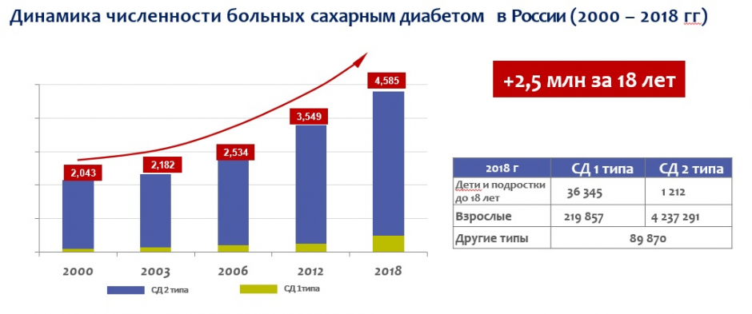
Эпидемиология
По данным на октябрь 2025 года, в России около 6 миллионов человек страдают сахарным диабетом различных типов (92% -диабет типа), при этом примерно такое же количество людей имеет скрытые, ещё не диагностированные формы заболевания.

Slide 3
Осложнения офтальмохирургии при некомпенсированном сахарном диабете
Инфекционно -воспалительные ( увеит, эндофтальмит, склерит, кератит, нагноение операционной раны)
Геморрагические (гифема, гемофтальм, интра и субретинальные геморрагии)
Рубеоз радужки и вторичная неоваскулярная глаукома
«Сухой глаз», нейротрофический кератит
Макулярный отек

Slide 4
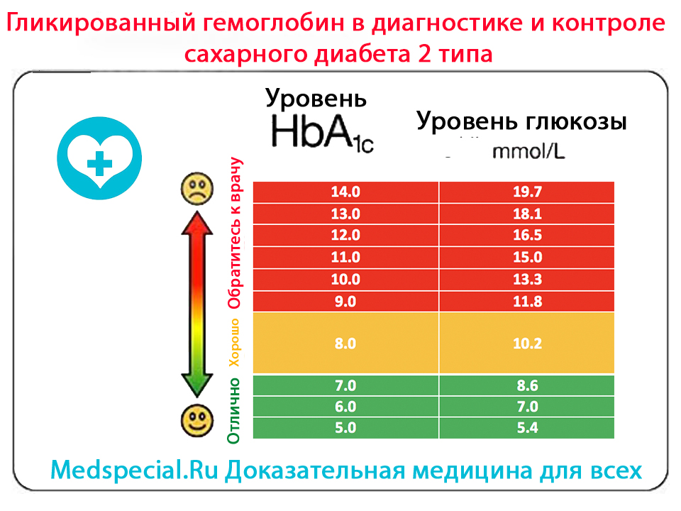
Гликированный гемоглобин и средний уровень гликемии за 2-3 месяца. По клиническим рекомендациям – 1 раз в 3 месяца.

Slide 5
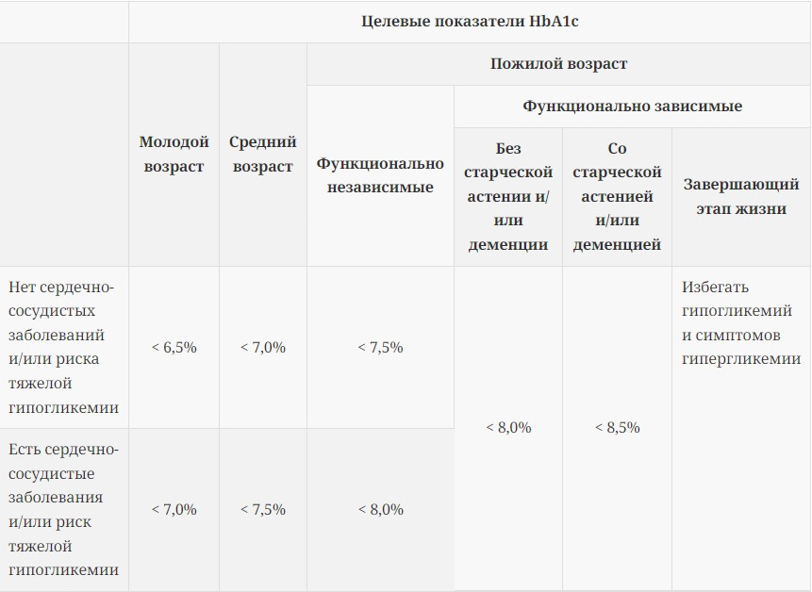
Диабетическая ретинопатия. Гликированный гемоглобин.
*клинические рекомендации МЗРФ 2023г

Slide 6
К противопоказаниям витрэктомии у больных диабетической ретинопатией относят
рубеоз радужки
вторичную неоваскулярную глаукому
атрофию зрительного нерва
заболевания роговицы
терминальную стадию пролиферативной ретинопатии
тяжелые соматические заболевания в стадии декомпенсации
отсутствие компенсации сахарного диабета.

Slide 7
Диабетическая ретинопатия и некомпенсированный сахарный диабет
Если интенсивное гипогликемическое лечение или инсулинотерапия начинается у пациентов с давним плохим гликемическим контролем – высок риск прогрессирования ДР.
при уровне HbA1c более 10% и наличии ПДР панретинальная лазеркоагуляция должна проводиться, не дожидаясь существенного улучшения контроля гликемии*.
интравитреальные инъекции ингибиторов ангиогенеза – препаратов ранибизумаб, афлиберцепт или дексаметазона в виде имплантата для интравитреального введения, возможно в сочетании с лазерной коагуляцией сетчатки*
*клинические рекомендации МЗРФ 2023г

Slide 8
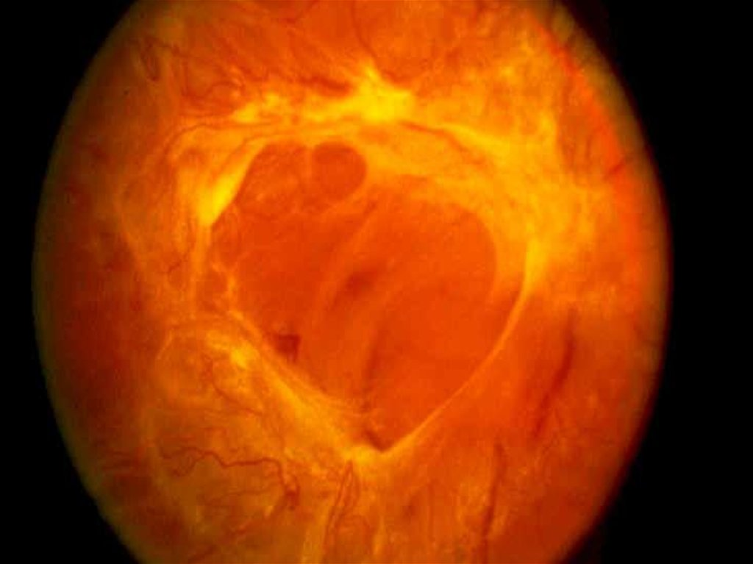
Спасибо за внимание!
Зав. ООМХГ№1 Мастеров Л.П.

